Slide 1
Trabalho Interdisciplinar
Professor Pedro Alves e Túlio Nogueira

Slide 2
NOME DO PROJETO:
VACINE-SE
TEMA DO PROJETO:
CARTÃO DE VACINA DIGITAL

Slide 3
ACADÊMICOS:
Bárbara Guimarães
Jennifer Gabriela
Maria Eduarda Rodrigues
Marina Caputo
Matheus Braga
Natália Reis

Slide 4
INTRODUÇÃO
O mundo ao longo dos anos passou a utilizar cada vez mais as tecnologias em atividades simples e do dia a dia.
Com o aumento dessa utilização muitas ações e documentações deixaram de ser presencias e físicos.
O grupo observou uma necessidade de criar um cartão de vacina digital, em que as pessoas terão um maior controle das datas, vacinações realizadas e futuras.

Slide 5
PROBLEMA:
Cartão de vacina impresso guardado e incompleto.
Esquecimento das datas de vacinações e reforços.
Desinformação sobre novas campanhas e importância de vacinar.

Slide 6
METODOLOGIA
Neste projeto foram utilizadas algumas técnicas, como:
Matriz CSD.
Fluxograma.
Mapa de Stakeholders.
Mapa de Priorização.
Mural de possibilidades.
Diagrama de Personas.

Slide 7
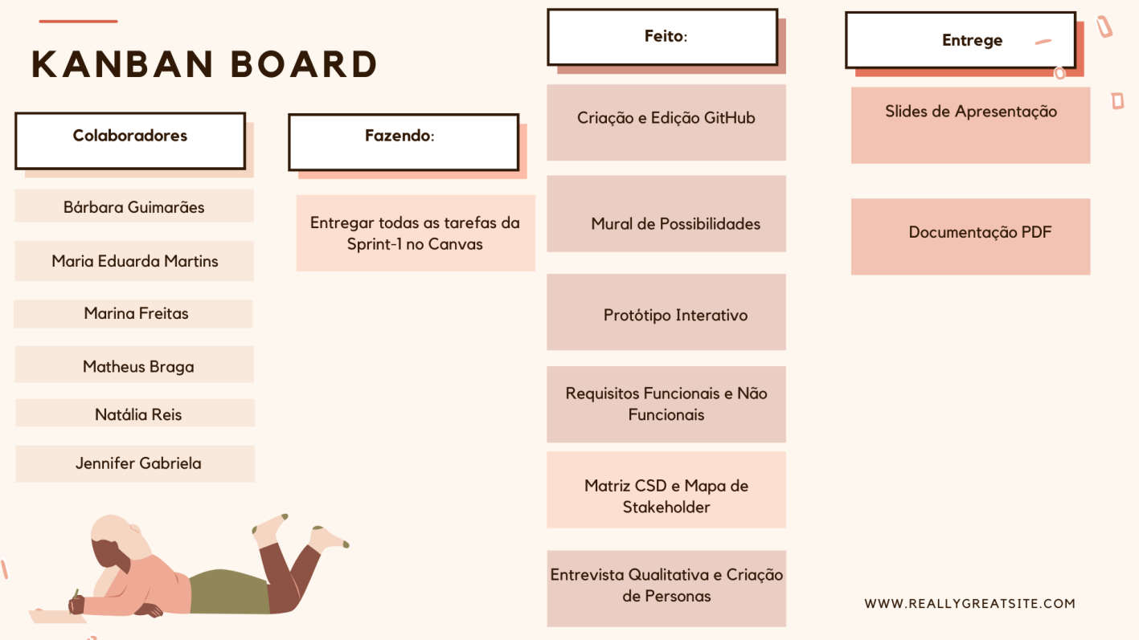
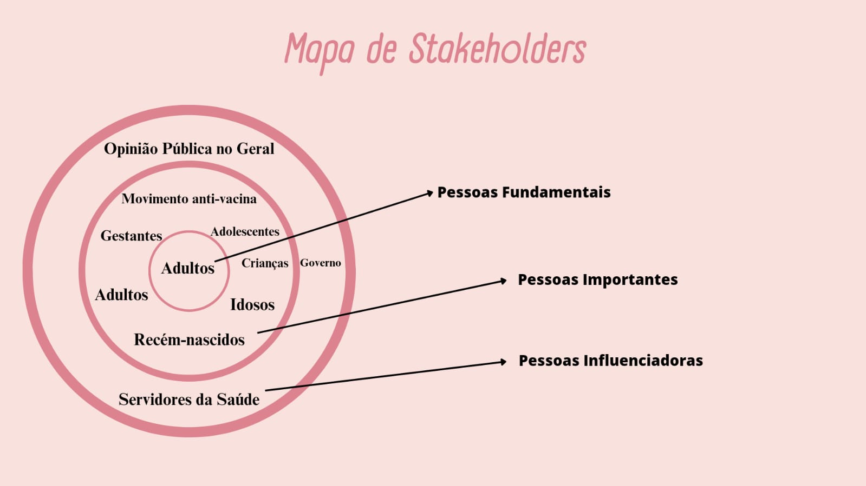
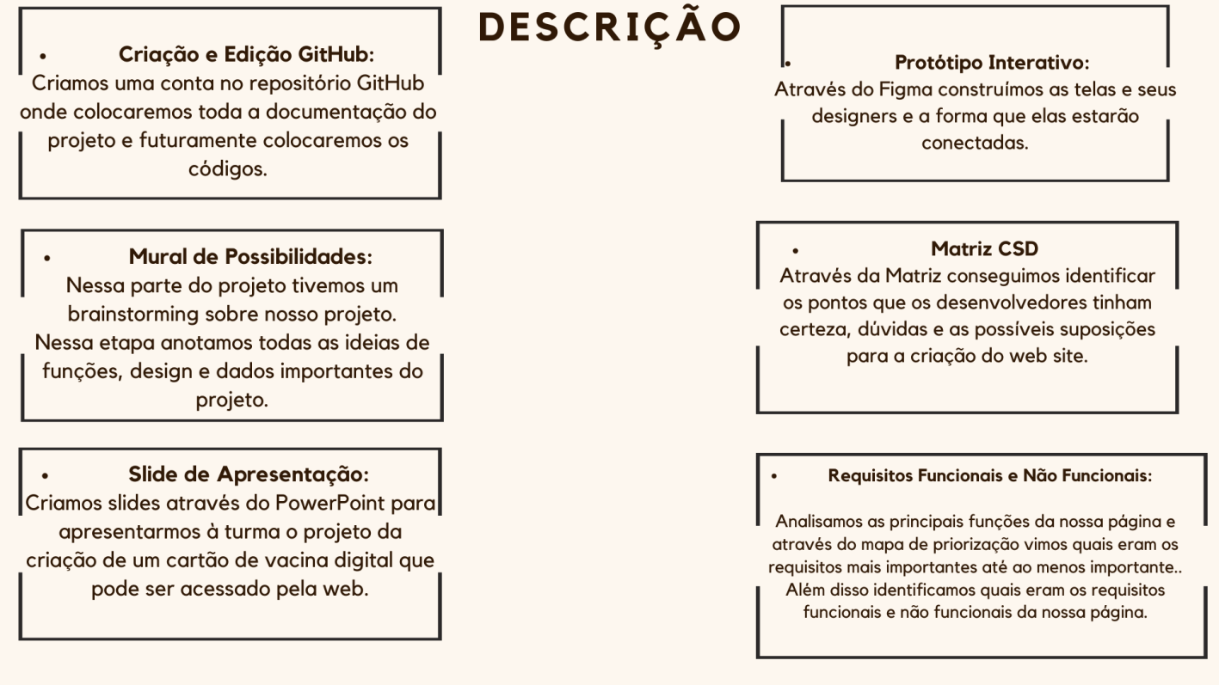
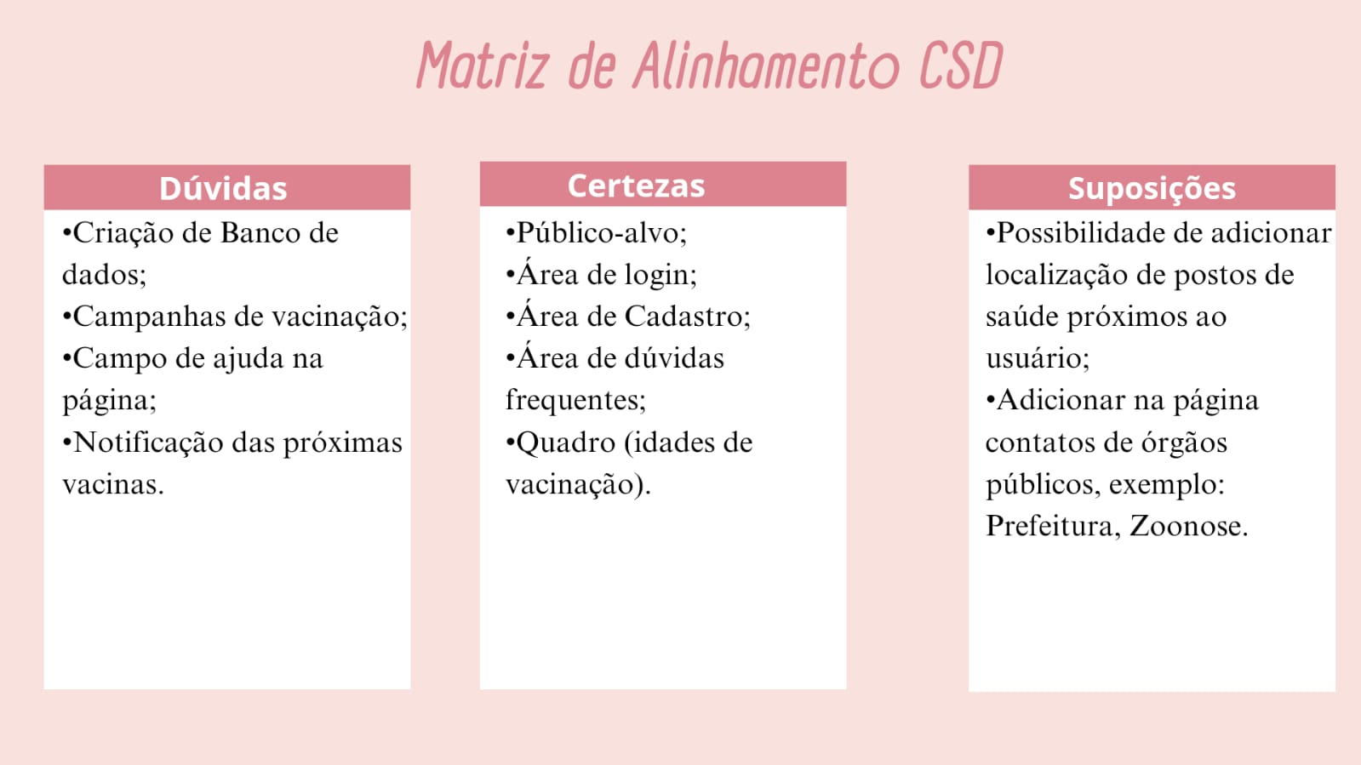
METODOLOGIAS

Slide 8

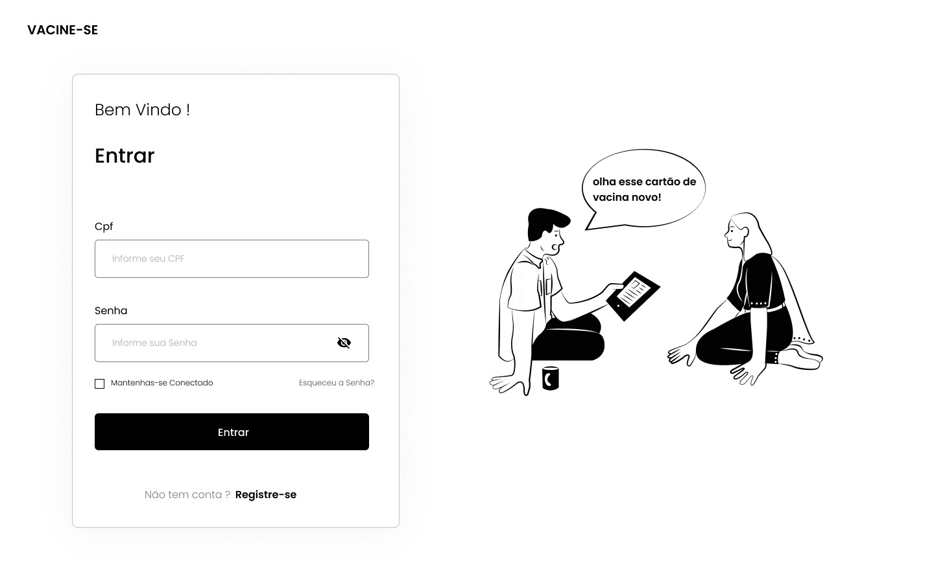
PROTÓTIPO INTERATIVO
Após utilizar as técnicas na identificação do problema, público alvo, interação das telas, identificação de requisitos funcionais e não funcionais, esclarecimento de dúvidas e certezas e a divisão de cada função, o grupo criou um protótipo interativo do projeto.

Slide 9
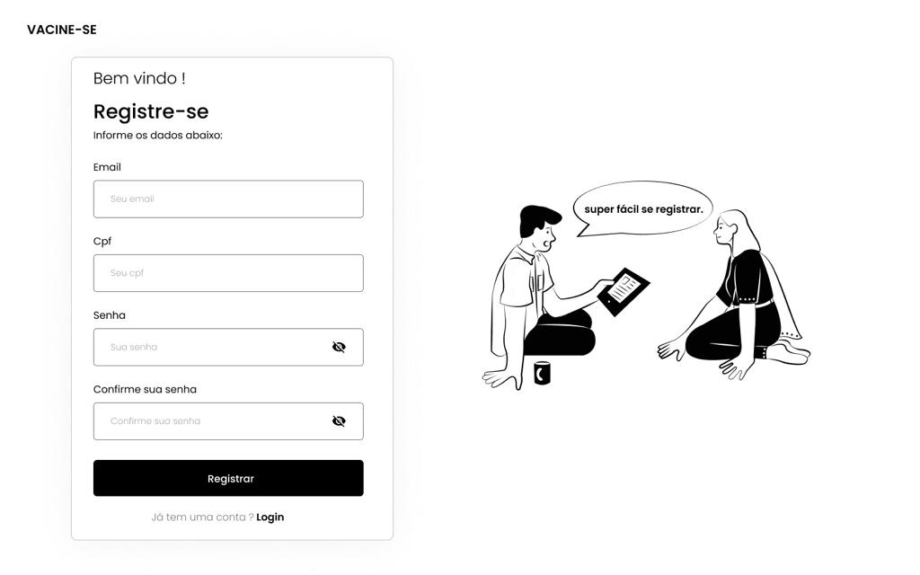
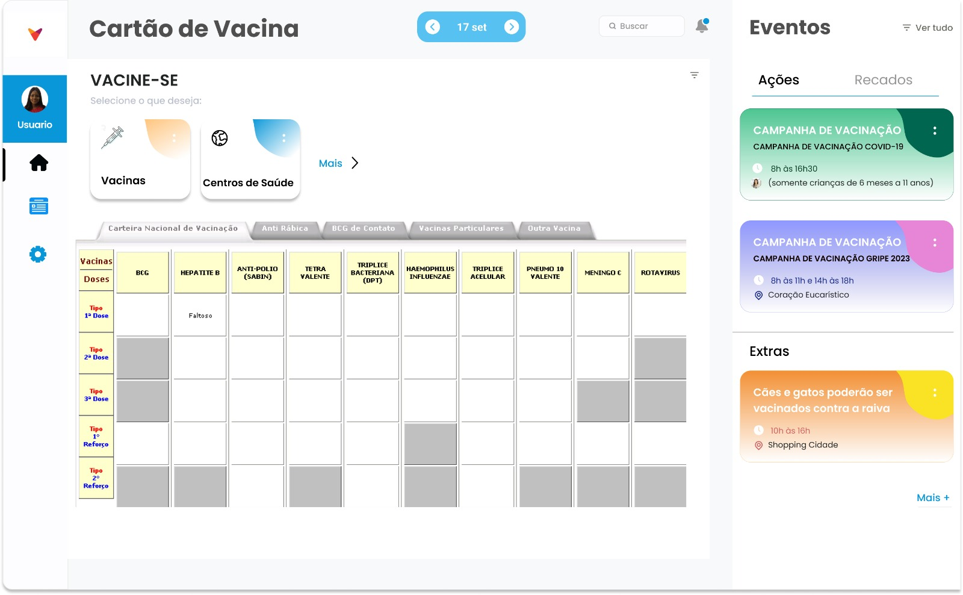
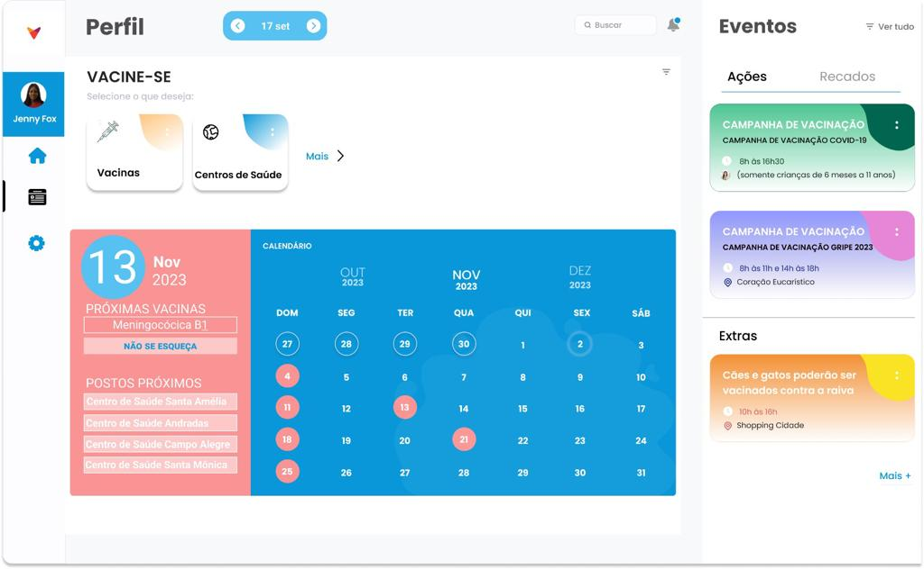
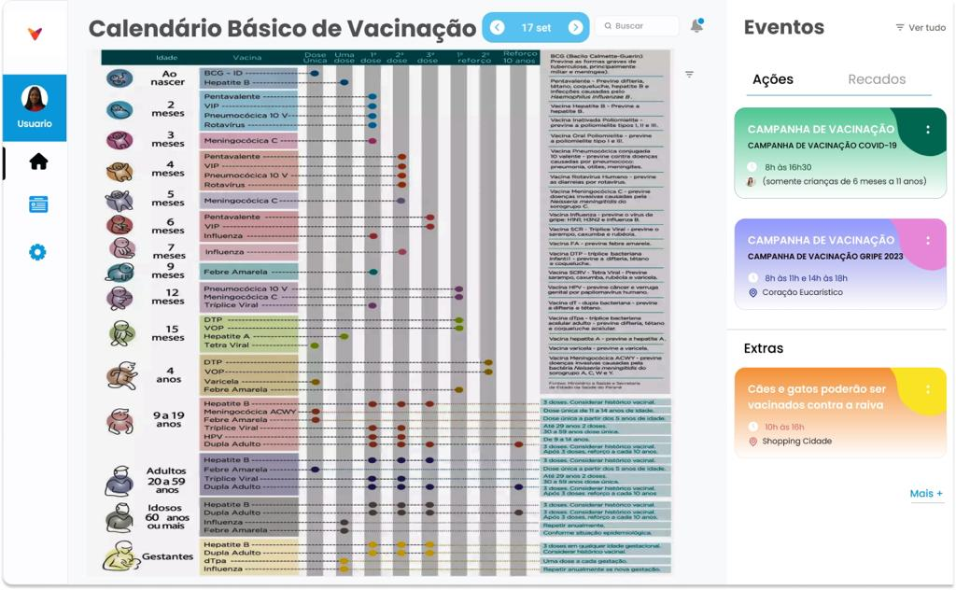

Slide 10
O PROJETO
Após a criação do protótipo interativo, o grupo desenvolveu as telas reais.
Cada tela e funcionalidade ficou responsável por um integrante do grupo.
O desenvolvimento do projeto foi totalmente front-end.
Utilizamos HTML, CSS, Javascript, LocalStorage/JSON Server e APIs.

Slide 11
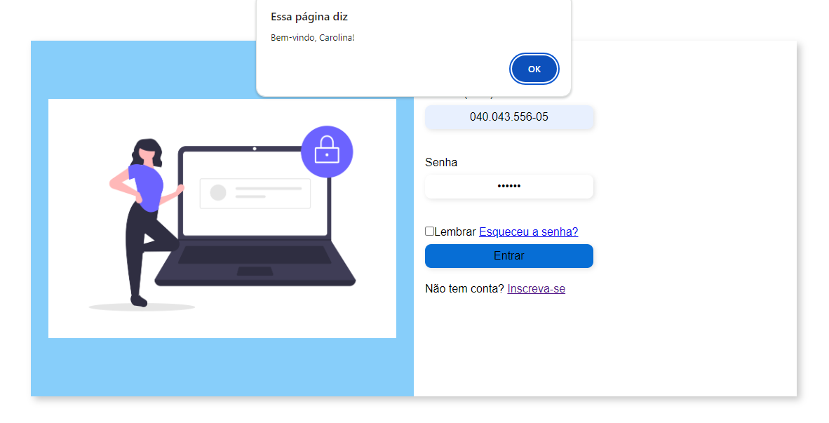
O PROJETO

Slide 12
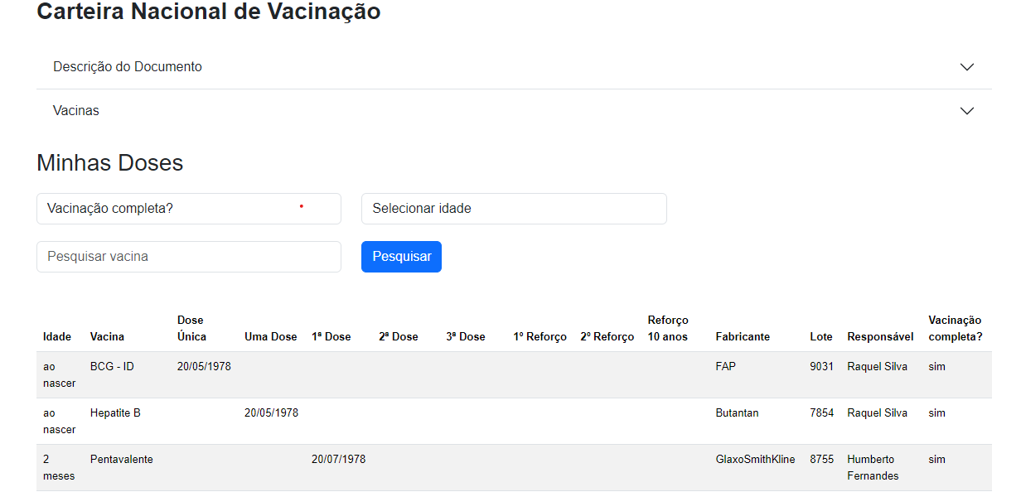
O PROJETO

Slide 13
OBRIGADO!

